Slide 1
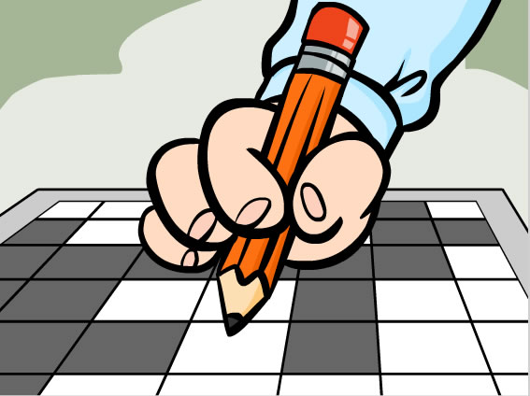
Творческий проект по математике "Кроссворд - это интересно?!"
Автор проекта: Шхампижева Замира, ученица 6 А класса
Руководитель:
Гугова Ж.М.

Slide 2
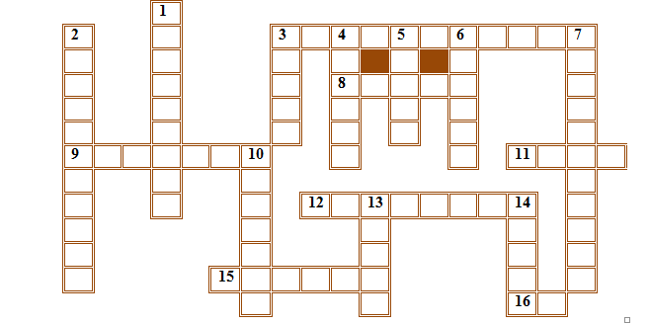

Slide 3
По горизонтали: 3. Геометрическая фигура. 8. Учебное помещение в школе. 9. Целая часть числа 1,5. 11. Цифра. 12. Сумма длин сторон многоугольника. 15. Старинная мера длины. 16. Единица измерения силы тока.
По вертикали: 1. Равенство, которое выполняется лишь при некоторых значениях переменной. 2. Соотношение между числами или величинами, указывающее, что одно из них больше или меньше другого. 3. Основная геометрическая фигура. 4. Древнегреческий математик, механик. 5. Элемент прямоугольного параллелепипеда, имеющего форму прямоугольника. 6. Резинка для удаления написанного карандашом или чернилами. 7. Числовой множитель в выражении. 10. Древнегреческий математик. 13. Выдающийся математик 19 в., чья гипотеза входит в список семи проблем тысячелетия. 14. Элемент прямоугольного параллелепипеда.

Slide 4
